Slide 1
MINI-PROJET LANGAGE C: RENTAL-CAR
Présenter Par :
ZAID Abdelali
ELHAJJAMI Ahmed
ELMOUTAUADI AHMED ALI
Encadré Par :
Mme

Slide 2
SOMMAIRE
01. Introduction
02. FONCTIONNALITE
Présentation brièvement l'objectif du mini-projet
les principales fonctionnalités du système
03. STRUCTURE DE PROGAMME
04. Conclusion
05. QUESTION-REPONSESS
Explication des instructions
Et logique de travail
Récapitulation les points clés du mini-projet
Invitation l'audience à poser des questions ou à discuter du projet.

Slide 3

Introduction
Le but d'un système de gestion de location est de faciliter la gestion et l'organisation des activités liées à la location de biens, tels que des voitures, des équipements, des biens immobiliers, etc. Il vise à automatiser les processus de location, de réservation, de suivi des disponibilités et de gestion des informations liées aux clients et aux biens.

Slide 4

Année précédente

Slide 5
FONCTIONNALITE
Gestion des Voitures
Gestion des Location
Ajout de véhicule
Modification du véhicule
affichage et suppression de voitures disponibles.
Ajout de véhicule
Modification du véhicule
affichage et suppression de clients.
Gestion des Voitures
Location de voitures
retour de voitures
calcul du montant à payer.

Slide 6
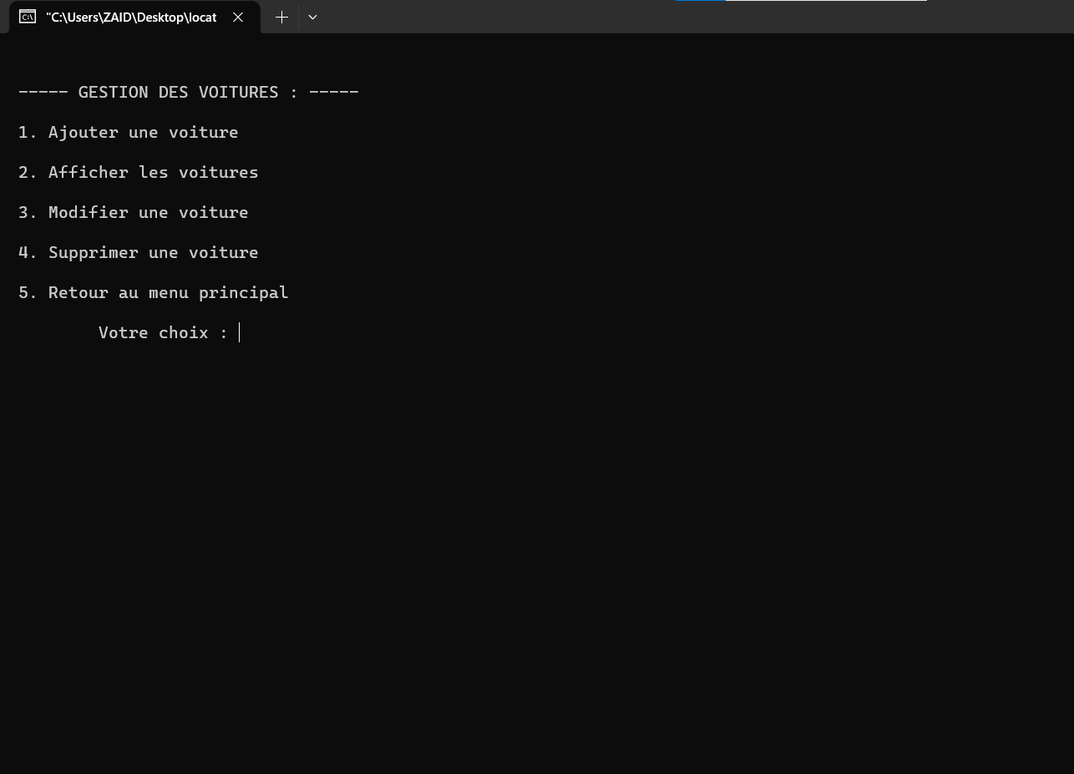
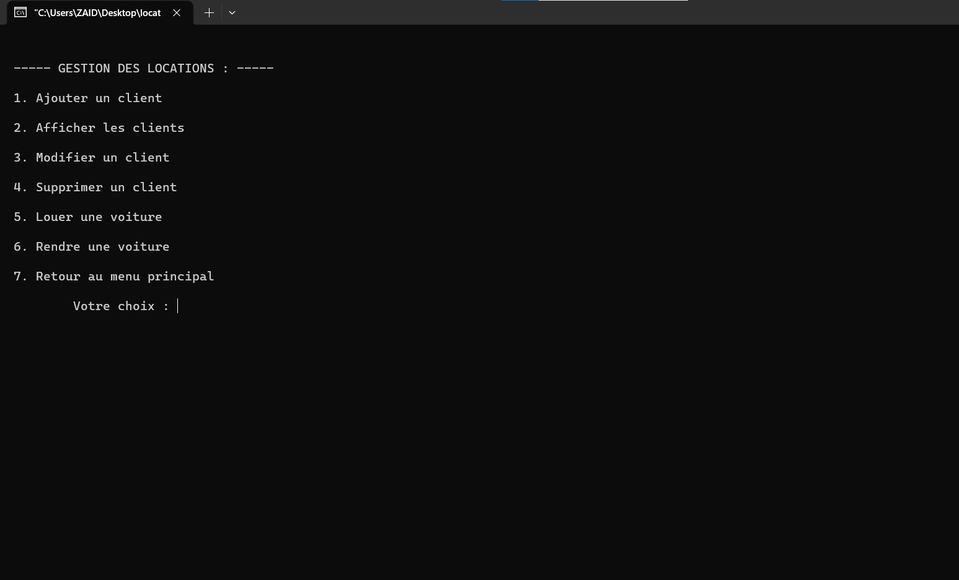
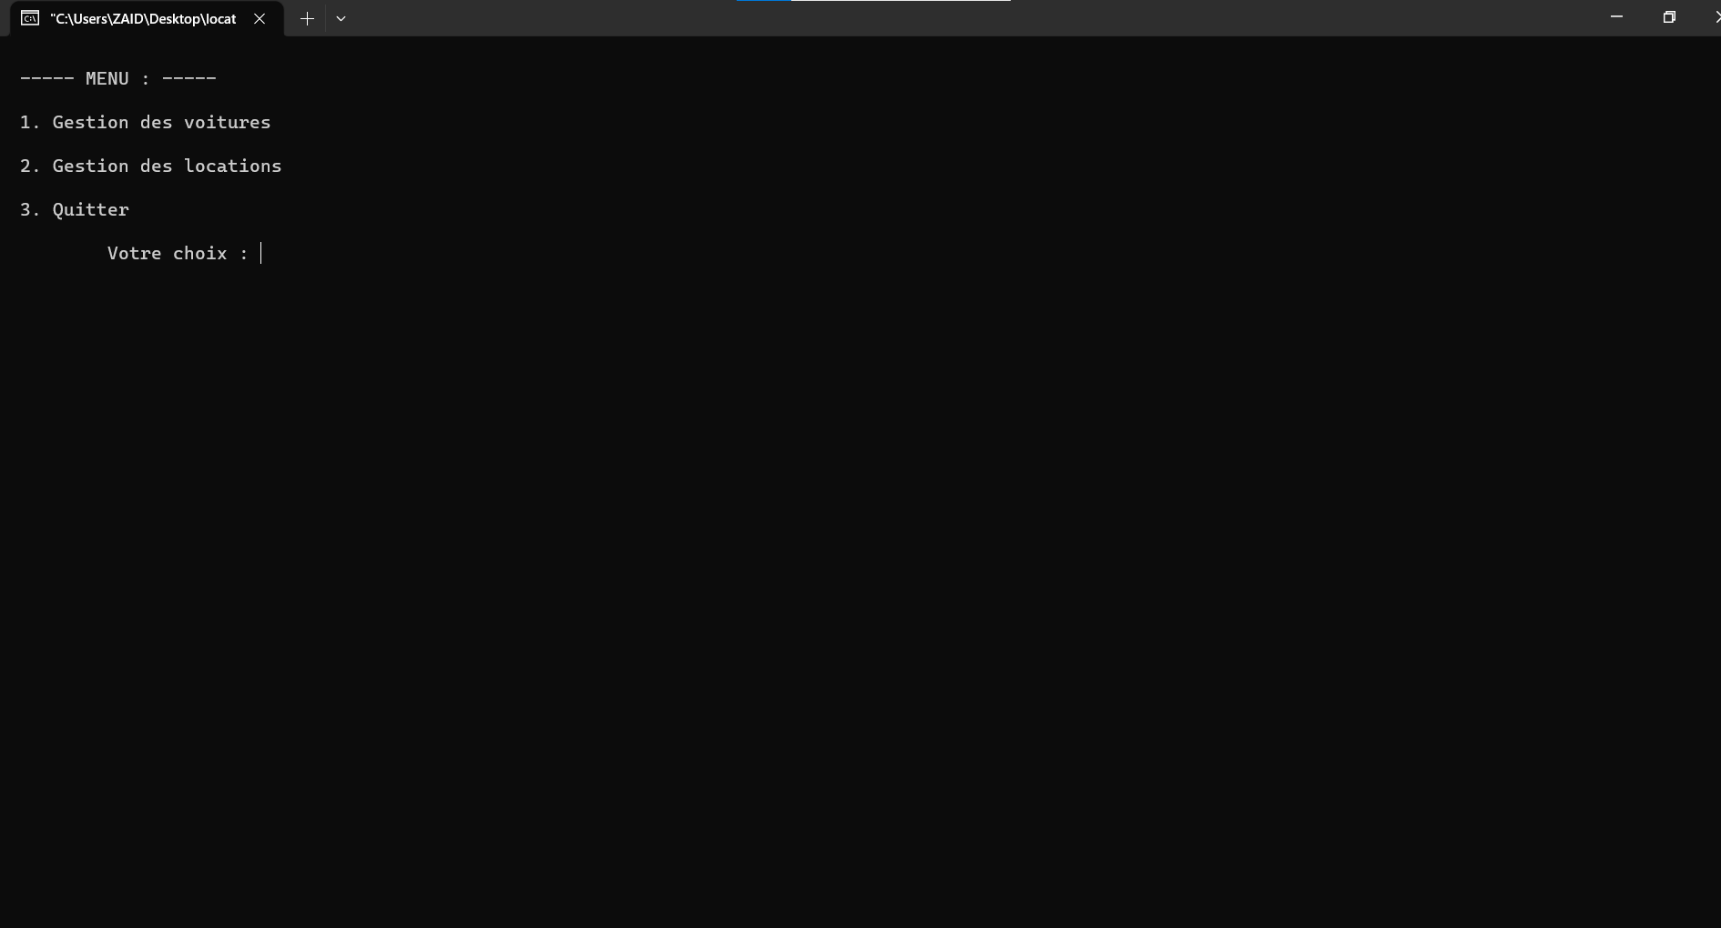
STRUCTURE DE PROGAMME

Slide 7
Conclusion
Le mini-projet de location de voiture en langage C offre une solution de gestion efficace pour les opérations de location de voitures. Le système permet d'ajouter, de modifier, d'afficher et de supprimer des voitures, ainsi que de gérer les locations aux clients. En utilisant des structures et des tableaux, le programme assure une organisation optimale des données. Cependant, des améliorations futures pourraient inclure la gestion des réservations, des rapports statistiques et une interface utilisateur plus conviviale.

Slide 8





AVEZ-VOUS DES QUESTIONS A POSER ???
8
20 juin 2023
MINI-PROJET

Slide 9
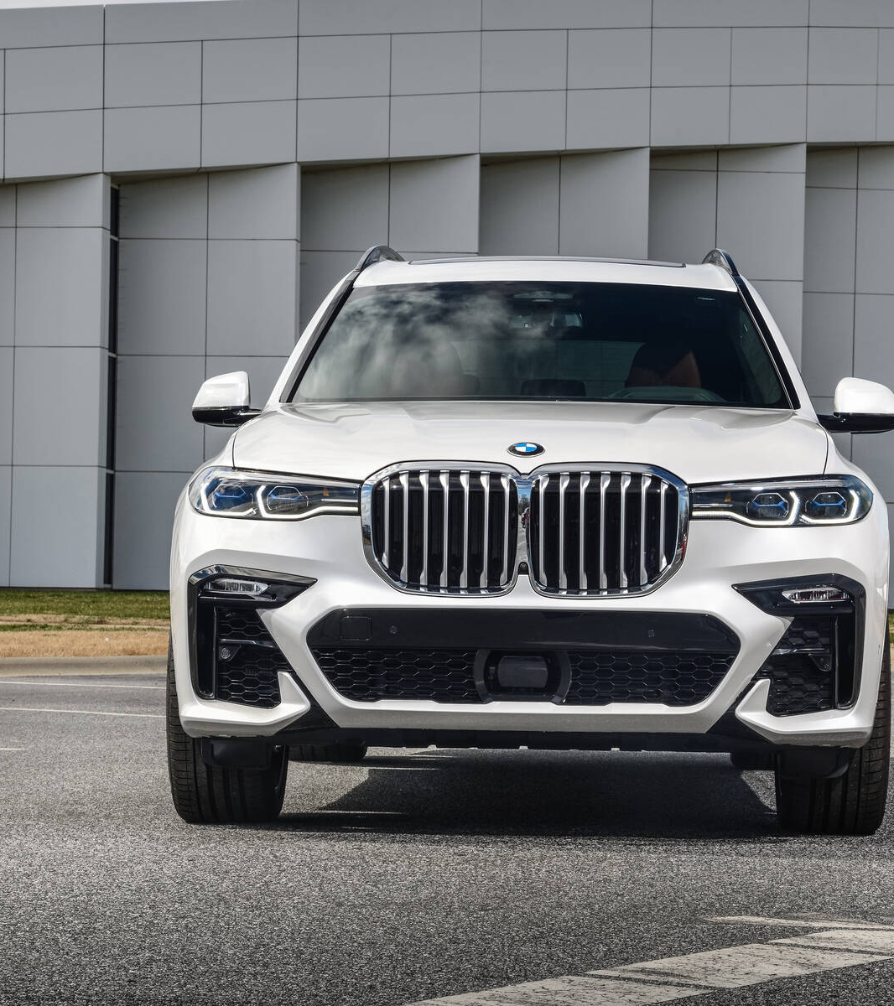

MERCII DE VOTRE ATTENTION

